Slide 1
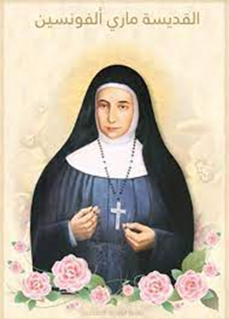
القديسة ماري الفونسين وفضيلة الإيمان

Slide 2
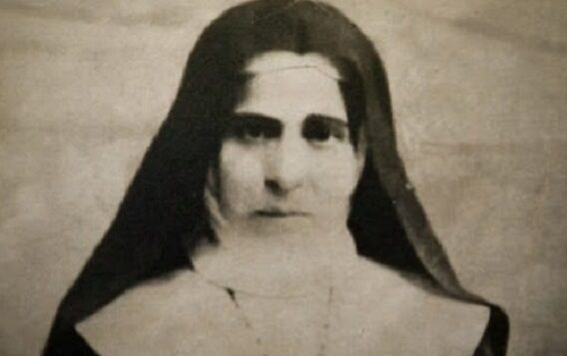
من هي القديسة ماري الفونسين؟
وُلِدت سنة 1843 في القدس
دخلت الحياة الرهبانية وهي شابة
كرّست حياتها للتعليم وخدمة الفقراء
أسست رهبانية الوردية بعد ظهور العذراء لها

Slide 3
معنى فضيلة الإيمان
• الثقة الكاملة بالله
• تصديق وعوده مهما كانت الظروف
• اتباع مشيئته في حياتنا
• الإيمان يظهر بالأعمال لا بالكلام فقط

Slide 4
كيف عاشت القديسة ماري الفونسين الإيمان؟
وثقت بالله في كل خطوات حياتها
استجابت لطلب العذراء دون تردد
واجهت الصعوبات بثبات وإيمان
كرّست حياتها للتعليم والخدمة

Slide 5
أهمية الإيمان في حياتنا المسيحية
الإيمان هو الأساس في علاقتنا مع الله
يعطينا سلاماً وقوة في الصعوبات
يجعلنا نعيش تعاليم المسيح يومياً
يقربنا من الكنيسة والأسرار

Slide 6
كيف أعيش فضيلة الإيمان يومياً؟
الصلاة اليومية
قراءة آية من الإنجيل
حضور القداس
الثقة بأن الله معنا دائماً
عمل الخير ومساعدة الآخرين

Slide 7
موقف طبّقت فيه الإيمان
في يوم امتحان صعب شعرت بالخوف، لكنّي صلّيت وطلبت من الله السلام.
درست بجد ودخلت الامتحان بثقة، وبالفعل نجحت وشعرت أن الإيمان أعطاني قوة وشجاعة.

